Slide 1
公民與社會發展科
主題三 互聯相依的當代世界
課題：經濟全球化
新經濟發展對個人（消費及就業）、
香港及國家發展的影響
2023年3月

Slide 2
學習目標
知識
認識經濟全球化、跨國企業和新經濟的含義，以及各國經濟體系互相依存及互動的關係
認識世界主要的國際經濟組織及其促進國際經濟合作的主要方式
了解新經濟發展對個人、香港和國家發展的主要影響
技能
通過國際經濟合作的例子，客觀分析經濟全球化的影響，培養慎思明辨的能力
價值觀
拓寬國際視野，建立全球經濟互聯相依和國際經濟合作的觀念，培養貢獻國家和香港經濟發展的個人及社會責任感

Slide 3
情境導入
近年來，從網絡購物到網上訂購食物外賣服務；從網上預訂機票到共享單車；從智能穿戴裝置到智能家電、3D打印；從互聯網金融到綠色産業、生物醫藥……，網上經濟活動已經遍布各個領域，並與科技創新、便捷生活、節能環保等緊密相聯，影響社會發展和大家的生活。
小活動
舉一個你認識較多或曾經參與的網上經濟活動例子，談談你的感受。

Slide 4
一、新經濟及其發展
1. 新經濟的概略含義
2. 新經濟的發展概況

Slide 5
1. 新經濟的概略含義
新經濟的內涵
由製造業為主的經濟形態，轉為以科技産業為主的經濟形態。
參考資料
關於新經濟
「新經濟」一詞，泛指在經濟全球化背景下，由資訊技術發展而引發以高新科技産業作為驅動力量的經濟。
2016年，我國政府工作報告首次寫入「新經濟」一詞，表示我國發展正處於這個關鍵時期，必須加快發展新經濟。

Slide 6
新經濟的特點
以互聯網、大數據、雲端運算和人工智能等科技為主要基礎，並以研發和服務作為發展重點。
發展方式為集約式，注重科技創新和投入高端勞動力，同時涉及第一至第三產業的範疇。
重視知識産權，例如數據作為新型資産，具有重要的經濟價值。
資料來源：許憲春等〈中國新經濟：作用特徵與挑戰〉，《財貿經濟》，2020年第1期。

Slide 7
新經濟的範疇廣泛
新經濟是依託經濟全球化和資訊技術發展而形成的，最初主要指與資訊科技發展相關的産業。隨著科技發展，尤其是人工智能、物聯網、大數據等新技術發展，新經濟不僅包括新一代資訊技術與資訊服務産業、新能源汽車等新興産業，也包括智能製造、節能環保、生物醫藥等新興行業，以及電子商務、流動支付、共享經濟、平台經濟等新興商業模式。
資料來源：〈我們為甚麼需要新經濟指數〉，取自中國政府網http://www.gov.cn/shuju/2016-08/05/content_5097804.htm

Slide 8
2. 新經濟的發展概況
隨著新一輪科技進展和産業變革加速發展，互聯網、大數據、新能源、生物醫藥等新科技廣泛應用於經濟和社會生活的各個領域，催生了數碼經濟、生物經濟、綠色經濟等新經濟形態，成為推動世界經濟發展的重要力量。

Slide 9


數碼經濟
近年來，互聯網、人工智能、雲端運算、區塊鏈等資訊科技的突破和融合發展，大大推動數碼經濟快速發展，數碼經濟廣泛滲透於經濟和社會各個領域，成為各國經濟增長的重要推動力。
2021年全球數碼經濟規模為
38.1萬億美元。
中國數碼經濟規模為7.1萬億美元
，位居世界第二。
資料來源：中國訊息通訊研究院《全球數字經濟白皮書》，2022年。http://www.caict.ac.cn/kxyj/qwfb/bps/202212/P020221207397428021671.pdf

Slide 10
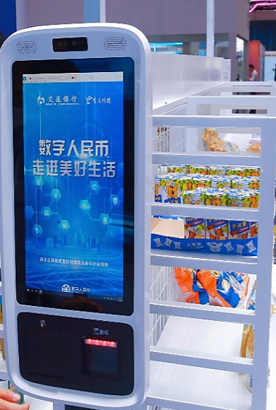

參考資料
中國數碼經濟的發展
中國互聯網絡資訊中心於2022年6月發布《中國互聯網絡發展狀況統計報告》，顯示中國網民規模達到10.51億，形成全球規模最大、最有生機的數碼社會；同時中國正積極發展數碼新基建，數量龐大的網民將為中國經濟發展提供動力。
資料來源: 中國政府網 (http://www.gov.cn/xinwen/2022-09/01/content_5707695.htm)
視頻名稱：「中國網民破十億 數碼新基建成經濟動力」
https://www.youtube.com/watch?v=XPjfyBsbl4U&t=22s
該段視頻由團結香港基金旗下中華學社製作

Slide 11
生物經濟
生物經濟涵蓋食品與營養、生物製藥與健康、生物能源、生物材料、環保與生態服務等衆多領域。隨著現代生命科學快速發展和現代生物技術突破，生物經濟正加速成為新的經濟形態，對人類生産和生活産生深遠影響。
資料來源：《十三五生物産業發展規劃》，取自中國政府網。http://www.gov.cn/xinwen/2017-01/12/5159179/files/516df96cc5254eb4976d14708e14056f.pdf

Slide 12
參考資料
香港生物科技産業概況
香港特區政府在推動生物科技發展上擔當重要角色。在2018‑19年度財政預算案中，政府把生物科技列為創新科技領域的四大關鍵領域之一（其餘三項為人工智能和機械人科技、智慧城市，以及金融科技）。
香港現時約有超過250家生物科技相關公司，當中大部分為醫療健康公司，從事的領域包括藥物、以傳統中藥為本的藥用或健康產品，以及醫療和診斷器材。
香港科學園是推動香港科技創新的重要一員，致力促進生物醫藥研究由實驗階段至商品化階段的轉化。截至2021年3月，在科學園內從事生物醫藥科技的企業及培育公司總數達156間。
參考資料：取自〈香港生物科技與醫療健康業概況〉，香港貿易發展局網頁https://research.hktdc.com/sc/article/MzEzOTQ1MjMz

Slide 13
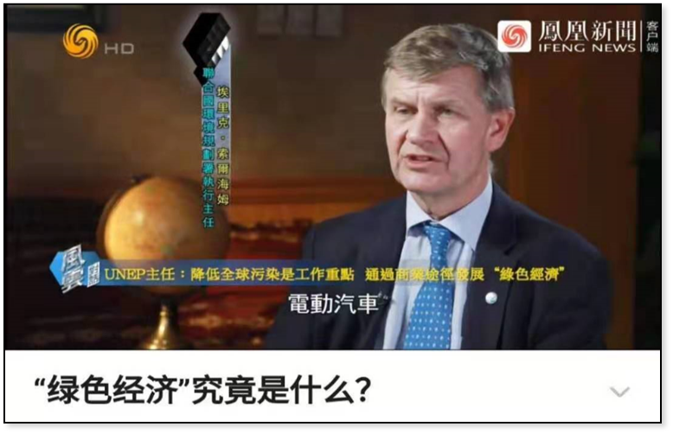
綠色經濟
綠色經濟是以科技創新為支撐的低碳、高效的經濟形態，主要包括新能源、節能環保、新能源汽車等行業。隨著國際社會愈趨重視經濟與環境的協調發展，綠色思潮逐漸深入人心，綠色技術應用規模同時持續拓展，從而推動綠色經濟快速發展。
取自鳳凰新聞網https://vdse.bdstatic.com//8d4d16eab8fe9d38c83aea009d9bf803.mp4?authorization=bce-auth-v1%2F40f207e648424f47b2e3dfbb1014b1a5%2F2021-07-24T07%3A33%3A54Z%2F-1%2Fhost%2F630efc16dcaa8dcba5bca871736408d7992b19ddc052a4c85910dce785bd15c8
資料來源：李華晶〈綠色經濟、綠色增長和綠色發展：
概念內涵與研究評析」〉，《外國經濟與管理》，2020年第12期。

Slide 14
參考資料
全球主要國家發展新能源汽車
新能源汽車融匯新能源、新材料、互聯網、人工智能等多種變革性技術，成為全球汽車産業轉型發展的主要方向，以及促進世界經濟持續增長的重要引擎。
近年來，全球新能源汽車産業高速發展，年産量突破200萬輛。從銷量來看，2020年全球銷售約324萬輛新能源汽車，其中歐洲市場佔43.06%，排第一；中國市場約佔41.27%，排第二。
參考資料：前瞻産業研究院《中國新能源汽車行業市場前瞻與投資戰略規劃分析報告》

Slide 15
二、新經濟發展的影響
1. 對個人發展的影響
2. 對香港發展的影響
3. 對國家發展的影響

Slide 16
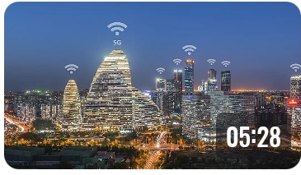
情境導入
觀看視頻《趣中國：互聯網中國》
央視頻：「中國通 Sean 的一天」https://m.yangshipin.cn/video?type=0&vid=o000022r9bc
小活動
觀看視頻，結合自身體驗談談互聯網等新經濟對我們生活的影響。

Slide 17
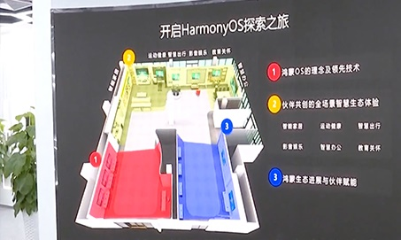
1. 對個人發展的影響
1.1 新經濟影響個人消費
新經濟創造新型消費産品與消費服務
新經濟創造了新型消費産品和消費服務，從智能手機到智能家居、從網絡遊戲到視像診症、從網上蒐集自助遊資料到虛擬旅遊，不斷創新的科技産品和物聯網等技術手段，帶來了新的消費産品，也創造全新的消費場景，給消費者帶來了多樣化、個性化的消費體驗。
視頻名稱：「《江山多智慧》第39集：智能家居和物聯網」
https://www.youtube.com/watch?v=Uk_yv3XXqEM
該段視頻由團結香港基金製作

Slide 18
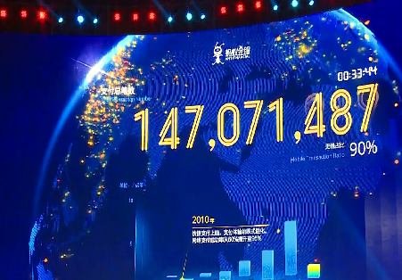
新經濟推動消費方式變化
以互聯網為基礎的新經濟迅速發展，推動網絡購物成為消費潮流。流動支付以便捷、安全、快速的特性，融合交通、醫療等多樣服務，促進消費升級。這種融合線上線下的消費方式，提升了人們的消費水平。
視頻名稱：「《江山多驕》第37集：網購市場」
https://www.youtube.com/watch?v=yMQQq1BcxUA
該段視頻由團結香港基金製作

Slide 19
新經濟影響人們的消費觀念和消費行為
隨著網絡購物、電子錢包、先買後付等消費方式日益普及，綠色、生態、共用、健康等，亦成為了不少人追求的消費觀念和生活方式；然而，網上購物愈趨方便，亦會不斷刺激人的消費慾望，導致取財有道、節儉、樸素、量入為出等中國傳統所崇尚的價值觀受到不少衝擊。
小活動
根據新經濟對生活消費的影響，分析自己或同學的消費觀念與消費方式，並談談青年人應有哪些正面消費觀念。
回答指引：
青年人應要抱持適度、合理、共用、健康、綠色、低碳等消費觀念。

Slide 20
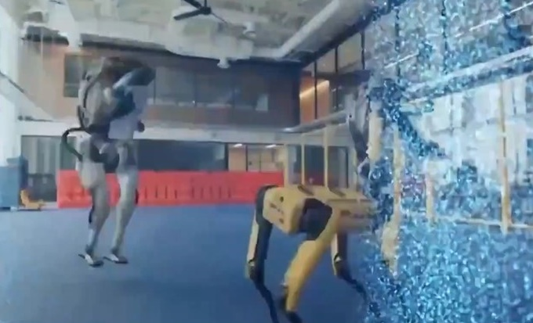
1.2 新經濟影響個人就業
新經濟發展催生新職業、新崗位
隨著科技産業不斷發展，特別是人工智能的發展和應用，不同層級的崗位均有可能被智能機械人取代；但新經濟發展，亦同時創造新的職業和崗位。
央視頻：「智能經濟浪潮下我們會經歷甚麽？」
https://v.cctv.com/2021/02/08/VIDE4r7U0jkDlCHAsgvCAMBY210208.shtml

Slide 21
互聯網、人工智能催生了工業機械人操作員、物聯網工程技術人員；電子商務發展帶來了餐飲、生鮮食品等網約配送員。此外，為滿足個性化需求而帶來了食品造型師、健康照護師、呼吸治療師等新職業的發展。
食品造型師：為食品進行美化和造型設計的人員。
健康照護師：運用基本醫學護理知識與技能，為照護對象提供健康及生活照料的人員。
呼吸治療師：在醫生的指導下，對心肺功能不全或異常的人士給予診斷、治療和護理的人員。

Slide 22
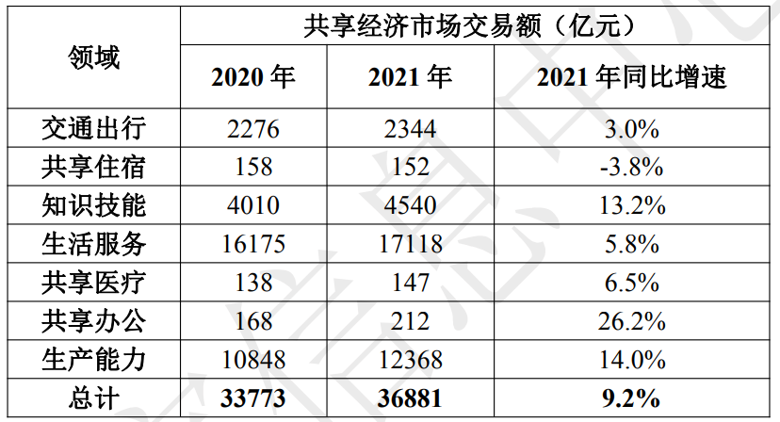
參考資料
2021年3月，國家發布18個新職業資訊，該批新職業有幾方面特點：一是數碼化技術發展催生出新職業，如「電子數據取證分析師」；二是企業高質量發展孕育出新職業，如「企業合規師」；三是綠色發展理念和食品安全要求湧現出新職業，如「碳排放管理員」。
資料來源：取自〈三部門發布18個新職業資訊—新職業發布折射社會新需求〉，中國政府網，http://www.gov.cn/fuwu/2021-03/23/content_5595032.htm
2021 年我國共享經濟市場交易規模約為36881億元，同比增長約 9.2%，增速較上年明顯提升。
資料來源：取自《中國共享經濟發展報告（2022）》
http://www.sic.gov.cn/archiver/SIC/UpFile/Files/Default/20220222100312334558.pdf
上表取自《中國共享經濟發展報告（2022）》

Slide 23
新經濟帶來工作和就業方式的轉變
新經濟産生新工作崗位，也同時帶來了工作方式和工作環境的變化，例如數碼經濟以更加市場化、智能化、更加靈活高效的方式實現勞動力要素的優化配置。
在世界範圍內，利用互聯網和移動技術快速匹配供需兩方的新就業模式，已經成為企業聘請員工的新趨勢。2019年，日本和美國企業界靈活聘請員工的滲透率已分別達到49%和42%。
隨著技能需求和就業市場的變化，部分職業有被淘汰或取代的危機；因此，人們需要繼續加強原來技能並學習新技能，特別是數碼方面的技能。保持終身學習的態度和能力是非常重要的，藉以適應新經濟發展的趨勢，並且把握機遇，免被淘汰。

Slide 24
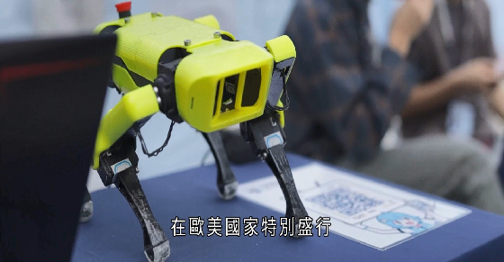
就業者要轉變就業觀念，提升職業技能
新經濟涉及的領域廣、包容性強，並要求就業者具備良好適應能力。新職業的出現豐富了創業和就業崗位的種類，提供了更廣闊的空間和更多機會；與此同時，新經濟也提出了新要求，需要人們轉變就業觀念、增強創業意識、提升職業技能，以及對市場發展情況和變化趨勢具備敏銳觸覺。
小活動
選取一種新經濟形態，調查其對未來就業市場的影響。
結合你的專長和興趣，為自己構思一份生涯規劃。
視頻名稱：「《與時代共舞》 第七集：中國創客」
https://www.youtube.com/watch?v=SosKWXVK7PQ
該段視頻由團結香港基金製作

Slide 25
2. 對香港發展的影響
新經濟推動香港經濟轉型
以新科技推動香港「再工業化」，藉以推動香港創新、香港設計和香港製造​。發展方向是以新技術及智能生産為基礎，但是不需要太多用地或勞動力的先進製造業，目標是以新科技協助傳統工業轉型增值，以及發展新興工業，以高端生産推動香港經濟多元發展。

Slide 26
參考資料
香港的「再工業化」發展
「再工業化」是利用香港在科研、設計和知識産權保障方面已有的穩固基礎，通過創新科技，例如物聯網、人工智能、新材料及「工業4.0」智能生産工序，在本地發展高增值産業及産業鏈。
香港擁有雄厚的科研實力、國際化和市場化優勢，推動再工業化能夠進一步刺激研發需求，為香港的經濟帶來新的增長動力，創造優質的就業機會。
以下是一個實踐「再工業化」例子
  一間以在內地生產塑膠製品為主的本地公司，獲得「投資研發現金回贈計劃」資助，委託生產力局在香港開發及建立製造光學自適鏡片的智能生產線，更藉此把「香港製造」產品打入內地及歐洲市場。
例子取自〈立法會工商事務委員會：支援香港「再工業化」的措施〉，2021年8月17日。https://www.legco.gov.hk/yr20-21/chinese/panels/ci/papers/ci20210817cb1-1188-5-c.pdf

Slide 27
推動香港創新和初創企業的發展
香港擁有世界領先的基礎科研力量和智能科技領域的研究能力。近年來，香港數碼科創加快發展，數碼港為最具規模的數碼創新社區，是香港金融科技的大本營。
香港特別行政區政府重視科技創新，近年投放過千億港元發展創科。香港的初創企業蓬勃發展，科技創新能力不斷提高。

Slide 28

參考資料
香港高等院校及科研機構的創科實力
香港擁有五所全球100強的大學，不少學者專家榮獲國際及國家頂尖科研獎項，一直備受國家以至國際肯定。至今已設有16所國家重點實驗室、六所國家工程技術研究中心香港分中心，以及22間中國科學院聯合實驗室。
為鞏固香港在基礎研究的領導地位，2022年《施政報告》提出為繼續與香港大學及香港中文大學跟進興建科研大樓及設施的進度，並支持香港理工大學研究將部分校舍用作研究發展。
香港科學園內設立的AIR@InnoHK和Health@InnoHK這兩個研發平台，匯集本地以及世界各地大學和科研機構的頂尖人才，在醫療、人工智能和機械人技術領域，開展國際性合作研究工作。
香港科學園

Slide 29
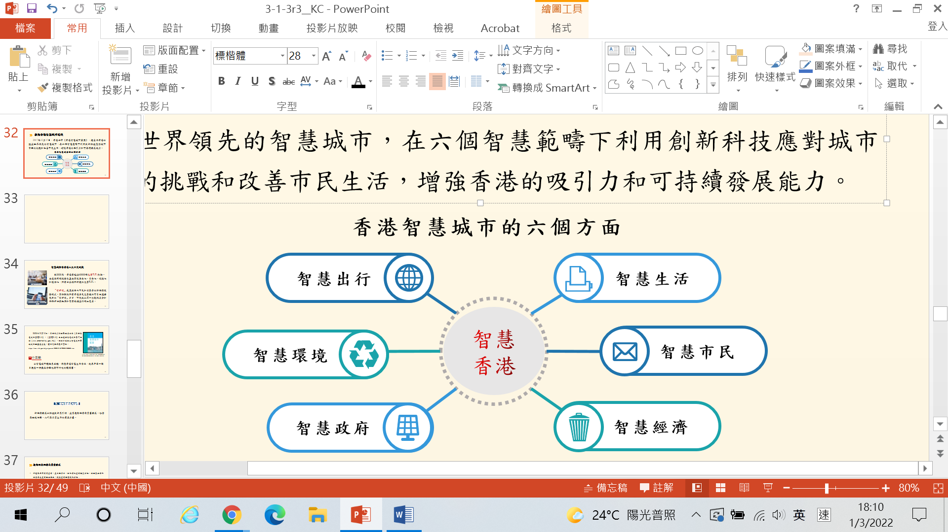

推動香港智慧城市建設
2017年12月15日，香港公布《香港智慧城市藍圖》，提出將香港打造成世界領先的智慧城市，在六個智慧範疇下利用創新科技應對城市管理的挑戰和改善巿民生活，增強香港的吸引力和可持續發展能力。
視頻名稱：「概念通通識--智慧城市·香港」
https://www.youtube.com/watch?v=b7LzwKKEsuc
該段視頻由中國文化研究院製作

Slide 30



智慧城市讓香港人的生活更為便捷
截至2022年，香港有超過40,000個免費WiFi熱點。本港互聯網服務已基本實現普及化、自動化、便捷化和環保化，進一步推廣公共及私營機構提供免費或設有免費使用時段的Wi-Fi服務。
WiFi連通城市
資源來源 :政府資訊科技總監辦公室 https://www.ogcio.gov.hk/tc/our_work/community/common_wifi_branding/
政府資訊科技總監辦公室為所有香港居民免費提供可自由選擇使用的「智方便」戶口，市民能以單一的數碼身分和認證方法與政府和商業機構進行網上交易。
「智方便」應用
檢視現行法例及法規，務求清除或更新窒礙創新及新經濟發展的條文。透過「科技券」鼓勵本地企業/機構採用科技服務或方案提高營運效率。探討使用新科技和新興技術標準，以促進公司的認證。
促進創新及新經濟的發展

Slide 31

2020年，香港特別行政區政府公布《香港智慧城巿藍圖2.0》，並上載至「香港智慧城市藍圖」官方網站（www.smartcity.gov.hk），網站亦已加入智慧城市實時城市數據儀表板，讓市民取得最新資訊。
小活動
從「香港智慧城市藍圖」官方網站下載及閱讀《香港智慧城巿藍圖2.0》，然後以智慧城市建設為主題，調查香港智慧生活情況，就其中某一項目提出一份兼具合理性與可行性的建議書。

Slide 32
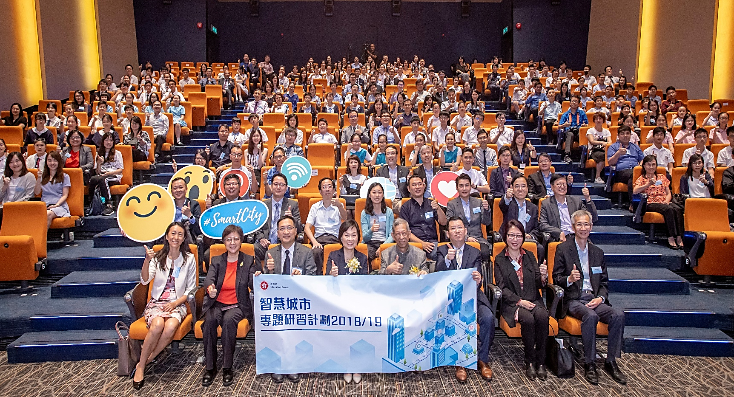

參考資料
教育局舉辦「智慧城市專題研習計劃 2018/19」
視頻名稱：「智慧城市專題研習計劃活動花絮」
https://ls.edb.hkedcity.net/tc/smartcity2019/file/20190802/sc_highlight_video.mp4
該段視頻由教育局製作
該項專題研習計劃的詳情，可瀏覽「公民與社會發展科 / 通識教育科網上資源平台」https://ls.edb.hkedcity.net/tc/smartcity2019.php

Slide 33
3. 對國家發展的影響
推動國家經濟高質量發展
新技術應用提高産業、産品競爭力，加快傳統産業轉型升級，促進製造業和服務業在産業鏈上融合，推動産業結構優化升級。
數碼化、智能化催生工業互聯網、互聯網+服務等新業態新模式，積聚經濟發展新動能。
新經濟優化我國的供需結構，創新能力不斷提升，經濟實現量的合理增長和質的穩步提升，中國經濟進入了高質量發展階段。

Slide 34
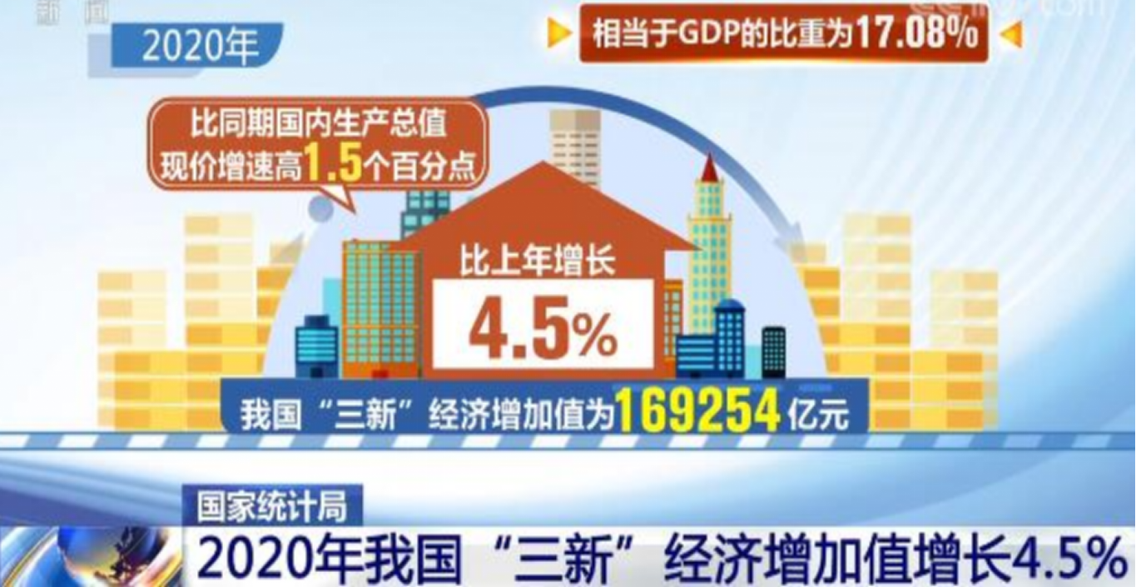
2020年，我國新經濟增長迅速，當中以新産業、新業態、新商業模式等「三新」指數增長最快，較2019年增長了4.5%，對總指數增長的貢獻率達81.7%，位居各領域首位，新經濟成為推動經濟高質量發展的強大動力。
參考資料：〈國家統計局：2020年我國「三新」經濟增加值增長4.5%〉，央視網https://news.cctv.com/2021/07/06/ARTIag9M5msArVzZjWHxTPX0210706.shtml

Slide 35
參考資料
「三新」經濟的含義
「三新」經濟是以新産業、新業態、新商業模式為核心內容的經濟活動。
新産業 | 指應用新科技成果或新興技術而形成一定規模的新型經濟活動。例如新能源、新材料、大健康産業（滿足各類健康需求的產業總稱）。
新業態 | 指順應多元化、個性化的産品或服務需求，依託技術創新而從現有産業和領域中衍生的新形態。例如車聯網、在線辦公、遠程醫療。
新商業模式 | 指為實現用戶價值和企業持續盈利目標，通過整合經營要素形成高效且有獨特競爭力的商業運行模式。例如數碼化娛樂服務。
資料來源：〈2020年我國「三新」經濟增加值相當於國內生產總值的比重為17.08%〉，國家統計局網頁 http://www.stats.gov.cn/tjsj/zxfb/202107/t20210726_1819834.html

Slide 36
推動綠色發展、改善生態環境
新能源、新材料等新經濟推動節能減耗，實現綠色發展、可持續發展，國家社會經濟發展和生態環境保護逐步走向共贏，經濟和環境發展質量顯著提升，生態環境持續改善，人民的幸福感和安全感不斷增強。
參考資料
截至2019年底，全國實現超低排放的煤電機組約89億千瓦，建成世界最大規模的超低排放清潔煤電供應體系。光伏、風能裝機容量、發電量均居世界首位，全國清潔能源佔能源消費的比重達23.4%。同時，我國可再生能源領域專利數、投資、裝機和發電量，連續多年穩居全球前列位置。
資料來源：《新時代的中國能源發展》白皮書，中國政府網，http://www.gov.cn/zhengce/2020-12/21/content_5571916.htm

Slide 37

提升社會治理和服務效能
新經濟發展加快政府數碼化治理和服務，推動智慧城市、智慧社區、智美鄉村建設，以數碼化、智能化賦能城市社區和鄉村治理，提高國家政務服務和社會治理效能。現時我國各地各級政府電子政務平台加速上線，資訊查詢、辦證服務等通過「掌上辦」、「一網通」等政務服務平台輕鬆辦理，政務服務能力顯著增強。
視頻名稱：「中國『大』城市變得更『聰明』」
https://chinacurrent.com/hk/story/20418/smart-city-china
該段視頻取自The China Current 網頁

Slide 38

為人們創造美好生活
全景遊故宮
近年來，國家推進「互聯網+教育」、「互聯網+醫療」、「互聯網+文化」等，數碼技術應用在教育、就業、養老、精準脫貧、醫療健康、食品安全等生活各個領域，為人們提供更加智能、便捷和優質的生活服務。
https://pano.dpm.org.cn/gugong_app_pc/index.html

Slide 39


醫療健康和養老服務品質提升
「互聯網+醫療健康」緩解民眾看病就醫難題。目前，遠程醫療協作網覆蓋所有地級市2.4萬餘家醫療機構，5,595家二級以上醫院普遍提供線上服務。
在養老服務上，智能陪伴機械人、智能護理床、遠程監測手錶等智能化適老産品走進尋常百姓家，協助長者安享晚年。
視頻名稱：「為醫藥衞生創新」
https://chinacurrent.com/story/20424/new-tech-in-healthcare
資料來源: 中國政府網 (http://big5.www.gov.cn/gate/big5/www.gov.cn/xinwen/2021-07/03/content_5622668.htm)
該段視頻取自The China Current網頁
視頻名稱：「提醒吃藥 智能藥盒」
https://chinacurrent.com/story/20307/smart-pillbox
該段視頻取自The China Current網頁

Slide 40
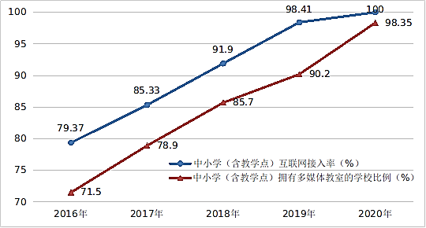
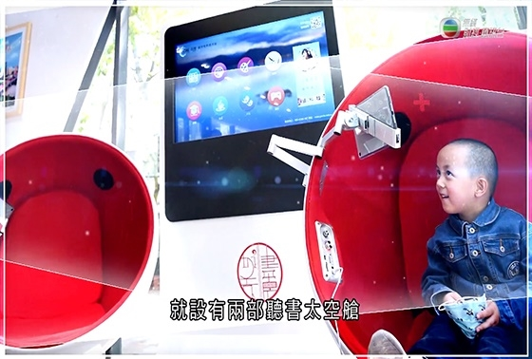
資訊科技廣泛應用於教育範疇
2016年至2020年我國中小學互聯網接入率及擁有多媒體教室的學校比例
截至2022年底，我國中小學互聯網接入率從2016年底的79.37%，上升到2020年底的100%，98.35%的中小學已擁有多媒體教室（見右圖）。
資料來源：​
關於數字經濟發展情況的報告2022-11-28
http://www.gov.cn/xinwen/2022-11/28/content_5729249.htm
〈國家互聯網資訊辦公室發布《數字中國發展報告（2020年）》〉http://www.cac.gov.cn/2021-06/28/c_1626464503226700.htm
視頻名稱：「《江山多智慧》第三十二集：智慧圖書館及智慧學習」
https://www.youtube.com/watch?v=KQkyIW1Cy0E&t=20s
該段視頻由團結香港基金製作

Slide 41
融入國家發展大局與香港發展息息相關
香港特區政府政策與本課題相關的發展（舉隅）
「十四五」規劃支持香港建設國際創新科技中心，並確立香港「八大中心」定位。「十四五」規劃宣講團亦提出利用香港獨特優勢共同建設國際創新科技中心，並公布多項惠港措施。
為更好融入國家發展大局，香港特區政府致力將香港打造為國際創科樞紐，積極以撥款和政策支持本地的創科發展。現屆政府自2018年起五年內，已史無前例投放超過1,500億港元支援創科發展。
特區政府亦成立融入國家發展大局督導組，就十四五規劃下香港八大中心，強化香港競爭力等，推展短、中、長期措施，增強發展動能。
(註: 有關「十四五」規劃介紹，請教師參考主題2 國家的發展與香港融入國家發展大局一課的簡報)
資料來源:
政府新聞公報https://www.news.gov.hk/chi/2022/11/20221118/20221118_163627_350.html#:~:text=%E8%A8%BB%EF%BC%9A%E5%85%AB%E5%A4%A7%E4%B8%AD%E5%BF%83%E6%8C%87%E5%9C%8B%E9%9A%9B,%E4%B8%AD%E5%A4%96%E6%96%87%E5%8C%96%E8%97%9D%E8%A1%93%E4%BA%A4%E6%B5%81%E4%B8%AD%E5%BF%83%E3%80%82
立法會推動創新科技發展 (https://www.itib.gov.hk/zh-hk/legislative_council_business/questions/2022/pr_20220525b.html)

Slide 42
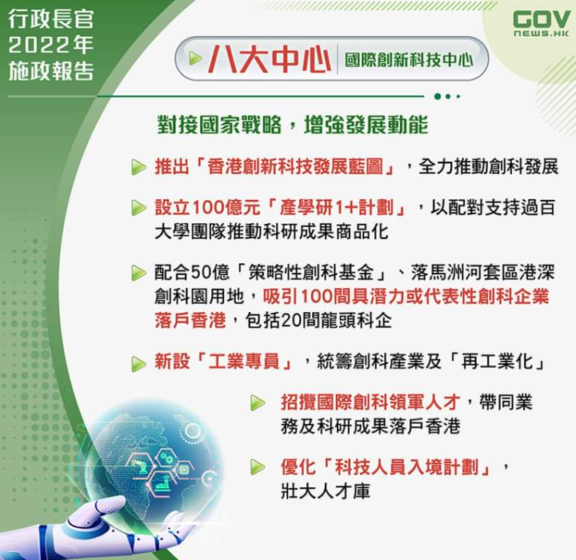
參考資料
八大中心與香港融入國家發展大局
八大中心指:
國際金融中心
國際航運中心
國際貿易中心
亞太區國際法律及爭議解決服務中心
國際航空樞紐
國際創新科技中心
區域知識產權貿易中心
中外文化藝術交流中心
資料來源:
政府新聞公報https://www.news.gov.hk/chi/2022/11/20221118/20221118_163627_350.html#:~:text=%E8%A8%BB%EF%BC%9A%E5%85%AB%E5%A4%A7%E4%B8%AD%E5%BF%83%E6%8C%87%E5%9C%8B%E9%9A%9B,%E4%B8%AD%E5%A4%96%E6%96%87%E5%8C%96%E8%97%9D%E8%A1%93%E4%BA%A4%E6%B5%81%E4%B8%AD%E5%BF%83%E3%80%82
香港政府添馬台Tamar Talk Facebook
https://www.google.com/search?q=%E9%A6%99%E6%B8%AF%E6%94%BF%E5%BA%9C%EF%BC%8C%E5%85%AB%E5%A4%A7%E4%B8%AD%E5%BF%83&rlz=1C1GCEU_zh-TWHK908HK908&hl=en&sxsrf=AJOqlzXWsiVJPr5njKvvLoOt0cGOBqR3lQ:1675214577188&source=lnms&tbm=isch&sa=X&ved=2ahUKEwi3ya7OlPP8AhUiyDgGHRkaBzc4HhD8BSgDegQIARAF&biw=2133&bih=1041&dpr=0.9#imgrc=ljlcbjYtZvebjM

Slide 43
總 結
新經濟推動國家的經濟高質量發展，提升社會治理效能，為人們創造美好生活。新經濟推動香港經濟轉型，加快香港科技創新發展，建設香港。新經濟在改變人們生活的同時，也為個人提供更廣闊的發展空間。因此，年青人要把握國家與香港的發展機遇，積極裝備自己，以準備未來的挑戰。

Slide 44
延伸參考網址
〈李克強在博鼇亞洲論壇2014年年會開幕式上的主旨演講〉，2014年4月11日，中華人民共和國中央人民政府網站，http://www.gov.cn/guowuyuan/2014-04/11/content_2656979.htm
〈2016年政府工作報告（全文）〉，2016年3月17日，中華人民共和國中央人民政府網站，http://www.gov.cn/guowuyuan/2016-03/17/content_5054901.htm
〈甚麼是雲端運算〉，「雲資訊」網站，https://www.infocloud.gov.hk/home/2?lang=tc
〈基本概念：區塊鏈〉，投資者及理財教育委員會「錢家有道」網站，https://www.ifec.org.hk/web/tc/financial-products/fintech/ico-bitcoin/basic-concept-blockchain.page
鄧希煒教授：〈香港經濟政策演變〉https://www.edb.gov.hk/attachment/tc/curriculum-development/kla/pshe/references-and-resources/economics/Exploration%20of%20Economic%20Restructuring%20of%20Hong%20Kong_upload.pdf

Slide 45
延伸參考網址
〈視頻：大灣區 大未來「灣」有引力 香港青年積極融入粵港澳大灣區發展〉，央視影音，https://app.cctv.com/special/m/livevod/index.html?vtype=2&guid=7430cef8f2d6482ea3dc6015b4b7cadb&vsetId=C10336t
“Digital skills are needed across a wide variety of jobs”, 16-6-2021, https://www.oecd.org/coronavirus/en/data-insights/digital-skills-are-needed-across-a-wide-variety-of-jobs
〈視頻：創新香港〉，香港特別行政區政府創新及科技局製作 https://www.itib.gov.hk/assets/video/The_Best_is_Yet_to_Come_(Innovation_and_Technology)_tc.mp4

Slide 46
延伸參考網址
〈香港便覽：創新及科技〉，https://www.itb.gov.hk/zh-hk/publications/HK_factsheets_I_T_TC.pdf
〈創新及科技局局長繼續向業界團體解釋《施政報告》創科措施〉，2021年10月11日，創新及科技局網站，https://www.itb.gov.hk/zh-hk/speeches/2021/pr_20211011.html
〈視頻：工業4.0 - 數碼化工廠是甚麼？〉https://www.youtube.com/watch?v=N3XZsLIE6ag&t=87s
〈立法會五題：香港再工業化〉，2021年6月2 日，https://www.info.gov.hk/gia/general/202106/02/P2021060200506.htm
香港特別行政區政府創新及科技局 https://www.itb.gov.hk/zh-hk/index.html
香港科技園公司 https://www.hkstp.org/zh-hk/

Slide 47
課 題 總 結
在經濟全球化時代，各國成為你中有我、我中有你的命運共同體，利益高度融合，彼此互聯相依。國際經濟組織積極協調國際經濟事務，跨國公司推動經濟全球化深入發展，新經濟發展風起雲湧。我們要具備應對經濟全球化議題的意識，形成就業創業的全球視野，積極思考如何貢獻國家和香港，做負責任的公民。

Slide 48
使用指引
本資料以教師為主要對象，提供與課題相關的知識內容，方便教師備課時掌握教學內容。
本資源所提供的資料、視頻、相片、圖片、思考問題與建議答案等可作多用途使用，如教師課堂教學材料、課程規劃和學與教的參考、學生課業等。教師應配合《公民與社會發展科課程及評估指引》(中四至中六)（2021）(下稱《指引》)，按學生學習多樣性、課堂教學、評估需要等調整以作出合適的處理。
就本資源的內容，教師可提供適切的補充或安排學生預習/延伸學習，加深學生對資料和課題的認識。
教師可以按照本科課程理念與宗旨，選取其他正確可信、客觀持平的學與教資源，以助學生建立穩固的知識基礎，培養正面價值觀和積極的態度，以及提升慎思明辨、解難等思考能力和不同的共通能力。
部分資料因版權問題而未能下載方便即時瀏覽，已提供有關網址，請自行上網瀏覽。
部分資料可能在教師使用時已有所更新，教師可瀏覽網址，以取得最新資料。
請同時參閱《指引》以了解課程學與教的要求與安排。歡迎教師指正未盡完善之處，亦歡迎提供更新資料，以增潤內容，供所有教師參考之用。

